Slide 1
Säkerhetslösningar i avfallstipphallar
Rapport 2023:10
April 2023

Slide 2
Projektorganisation
Genomförare:
Barbara Goldschmidt, Sweco
Projektledare:
Barbara Goldschmidt, Sweco
Finansiär(er):
Avfall Sveriges Energiåtervinningssatsning
Sysav

Slide 3
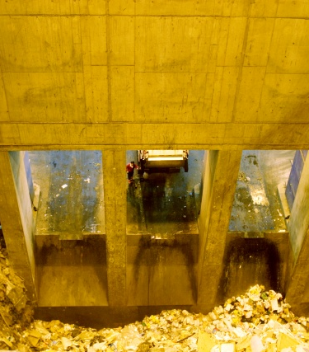
Bakgrund
På många avfallsförbränningsanläggningar finns arbetsmiljöproblem och säkerhetsrisker i tipphallarna.
Avsaknad av fungerande säkerhetslösningar, liksom dålig efterlevnad av säkerhetsföreskrifter, medför risker för chaufförer och anläggningspersonal. Detta gäller framför allt under avfallslossning, men också under övriga aktiviteter då personer befinner sig i avfallstipphallen.
Incidenter inträffar med jämna mellanrum och det finns en risk för allvarliga olyckor.

Slide 4
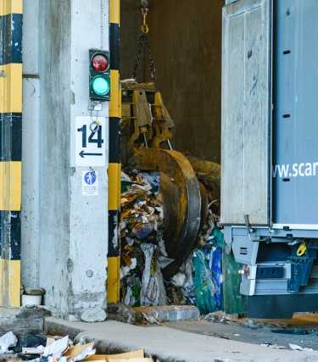
Resultat
Säkerhet upprätthålls i tipphallarna genom en kombination av skriftliga säkerhetsföreskrifter och fysiska installationer, såsom trafikljus samt eventuellt portar, bommar eller luckor.
En del anläggningar har också satsat på bemanning i hallarna, som komplettering till övervakning via bemannade traverser och kameror.
Fasta installationer har ofta problem med skador och kräver mycket underhåll.
I princip alla anläggningar har svårigheter med att få alla chaufförer att följa säkerhetsföreskrifterna. Det kan bero på språkproblem, på trängsel och stressade chaufförer, ”ska bara”-tänkande eller rent slarv.

Slide 5
Slutsatser
Benchmarkingen har utmynnat i följande rekommendationer:
Utforma nya tipphallar och bunkar så rymliga som möjligt
Bygg bort kontakt mellan traversskopor och bilar med hjälp av tippfickornas utformning, traversprogrammering och förregling av portar och bommar
Gör fasta installationer, som portar och bommar, så robusta och så synliga som möjligt
Välj lagom nivå på säkerhetsföreskrifterna, eftersom alltför krångliga system och alltför komplicerad säkerhetsutrustning kan leda till att chaufförer försöker ta genvägar vid tippningen
Bemanning på plats kan inte överskattas

Slide 6
Rapportinformation (fylls i av Avfall Sverige
Rapporten finns för nedladdning (kostnadsfritt för Avfall Sveriges medlemmar) från www.avfallsverige.se
Mer information om detta projekt kan du få från:
Fredrika Stranne, rådgivare för deponerings- och avfallsanläggningar
fredrika.stranne@avfallsverige.se

